Slide 1
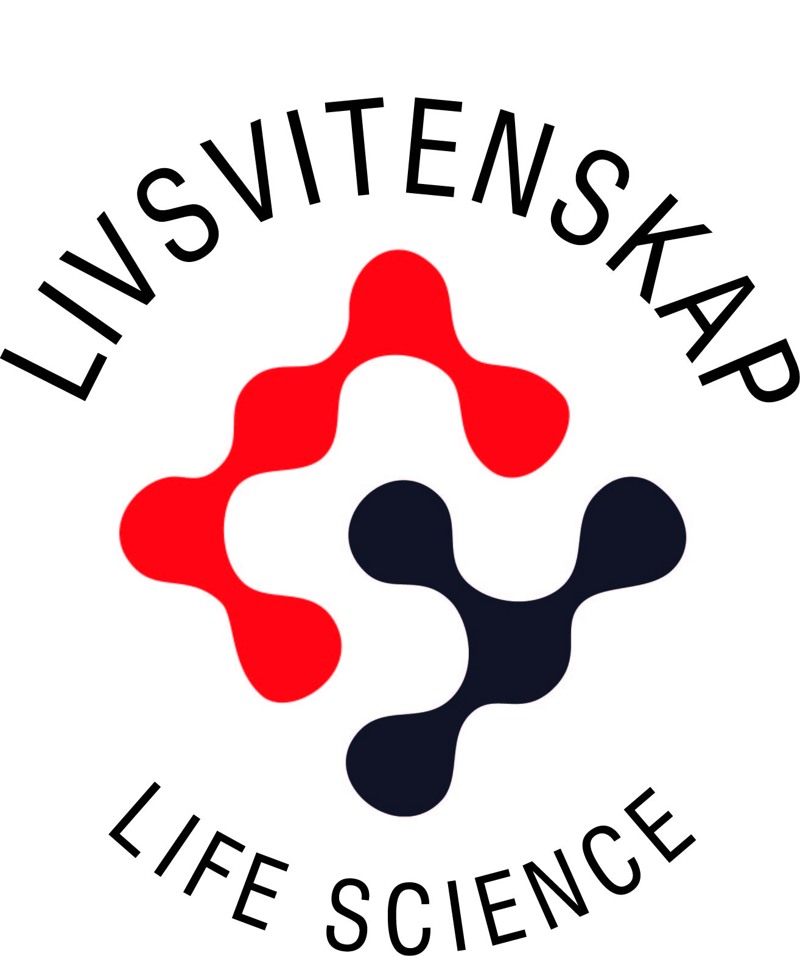
Inger Sandlie

Slide 2
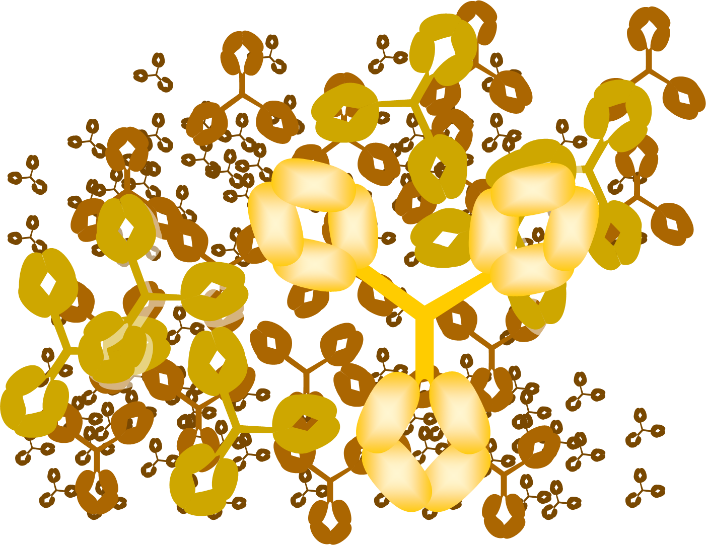

Slide 3
Ca 300 av 350 biologiske
legemidler i klinikk eller under klinisk utprøving er forskjellige antistofftyper.

Slide 4
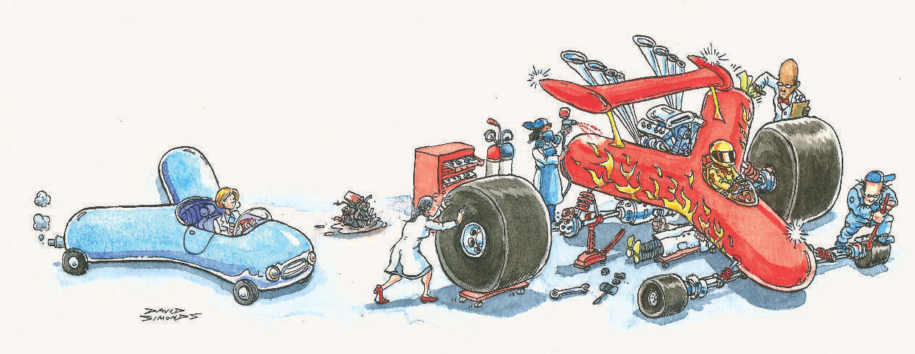
PIMP my antibody
NATURE|Vol 446|26 April 2007
Redusert dose. Redusert doseringsfrekvens.

Slide 5
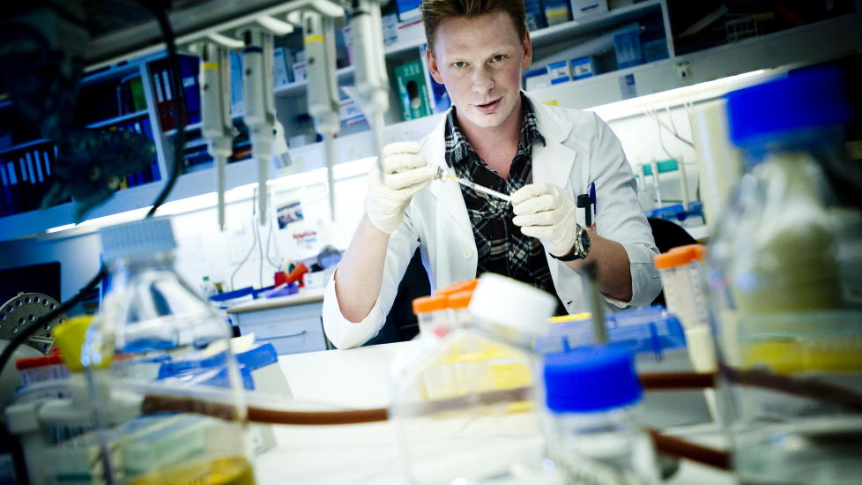
Levetid i blod
Albumin
20
15
10
5
0
IgG
Half life in days (T1/2)
Notes:
Next, I want to show you a schematic overview of the half-lives of different serum proteins. To emphasize the importance of the function of FcRn. Albumin and IgG is unique in their half-lives of up to 22 days. This is utilized in designing theraputics, in order to decrease the frequency of injections, genetically fused to Fc or HSA will give a prolonged serum persistance.

Slide 6
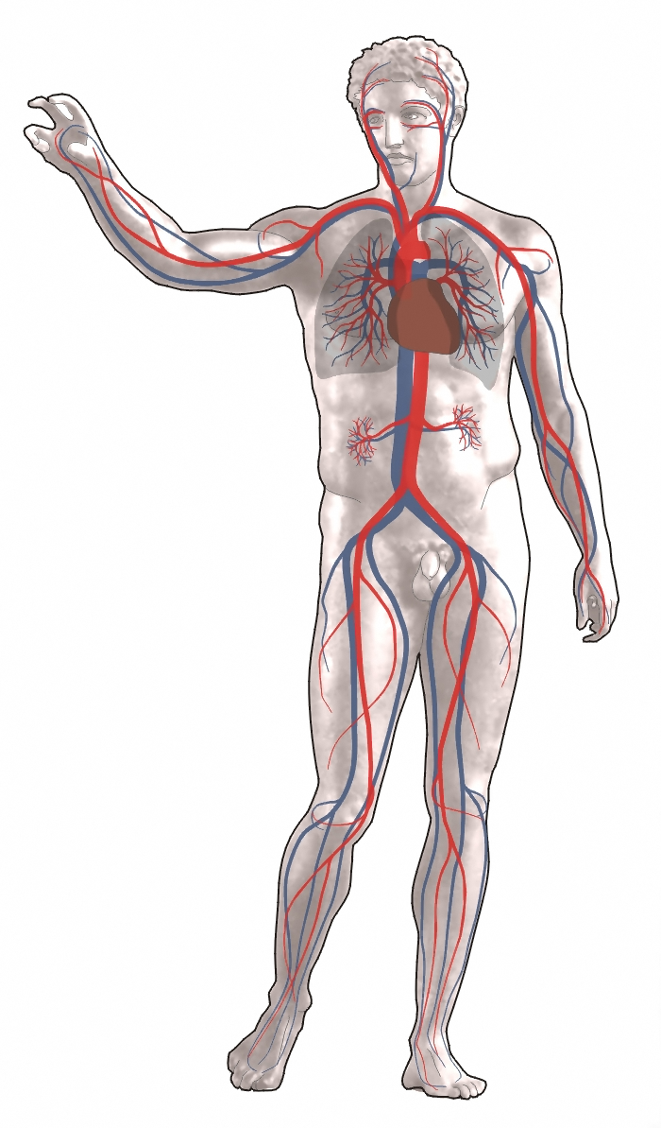

Slide 7
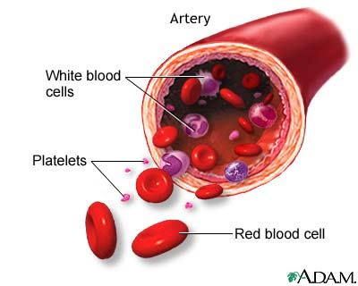
80-90 prosent av totalt blodprotein er IgG og albumin.
Albumin

Slide 8
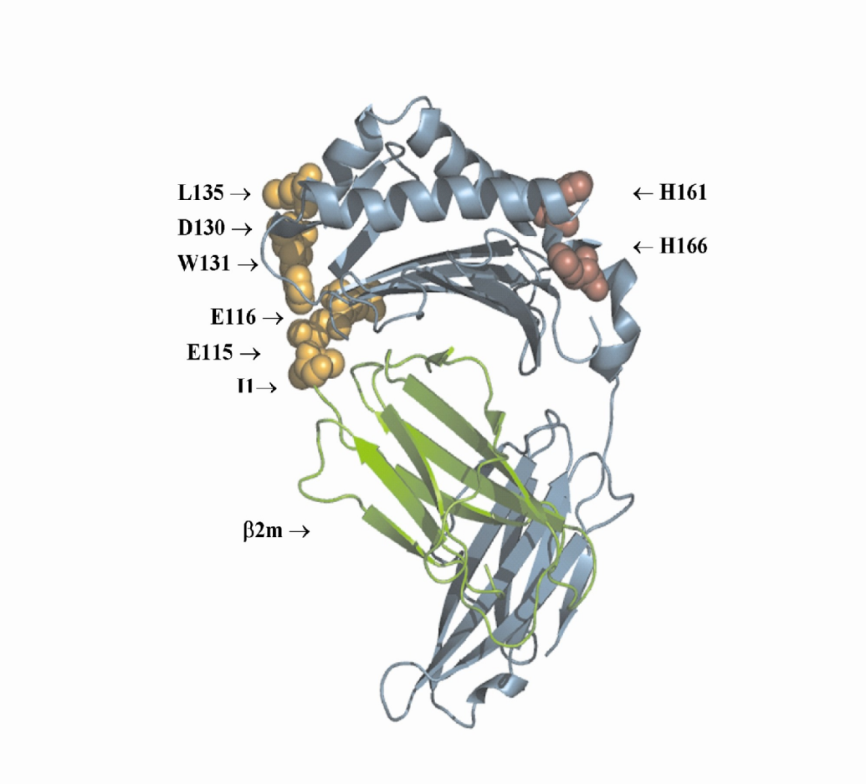
Molekyler i blodåreveggen binder og redder både IgG og albumin fra nedbrytning.
Albumin binding
IgG binding
Jan Terje Andersen
Andersen et al. Eur J Immunol. 2006

Slide 9
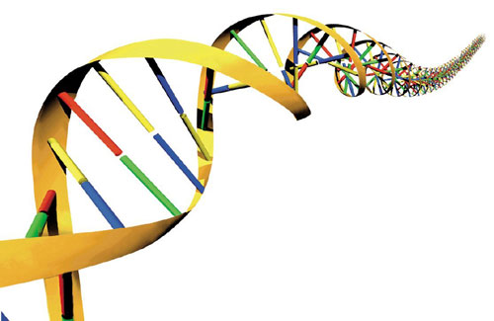
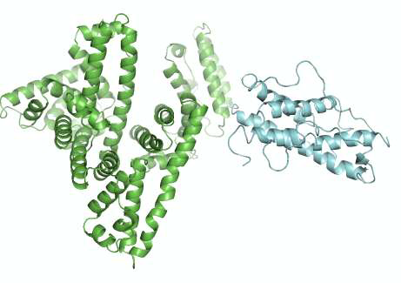
Ide: Design av ”super”-ALBUMIN
Albumin gen
Albumin
legemiddel

Slide 10

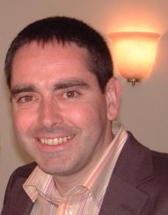
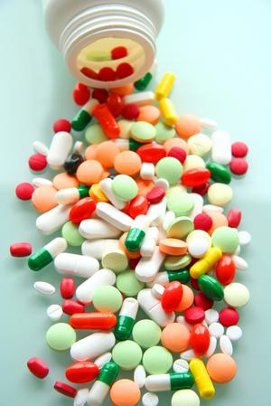
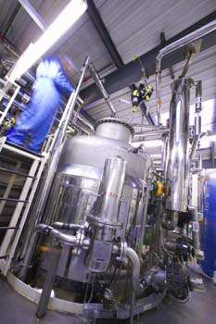
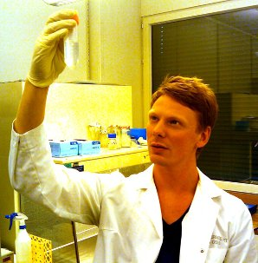
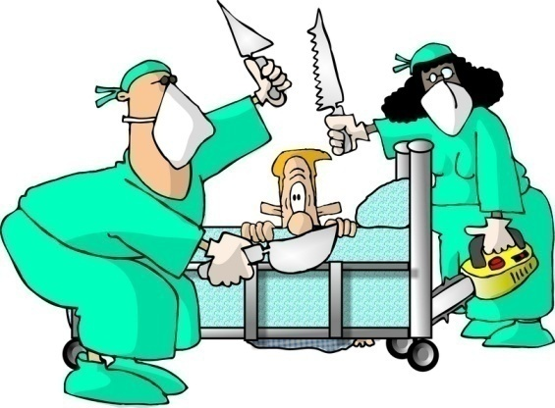
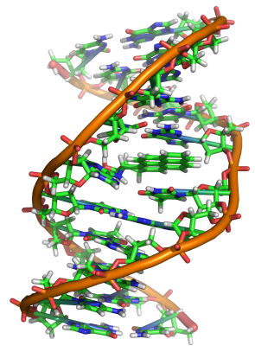
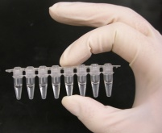
Albuminprodusent.
Travelt salg og markeds-
føringsapparat.
Fantastisk patentkontor.
Basic research Preclinical Manufacturing Treatment of diseases

Slide 11
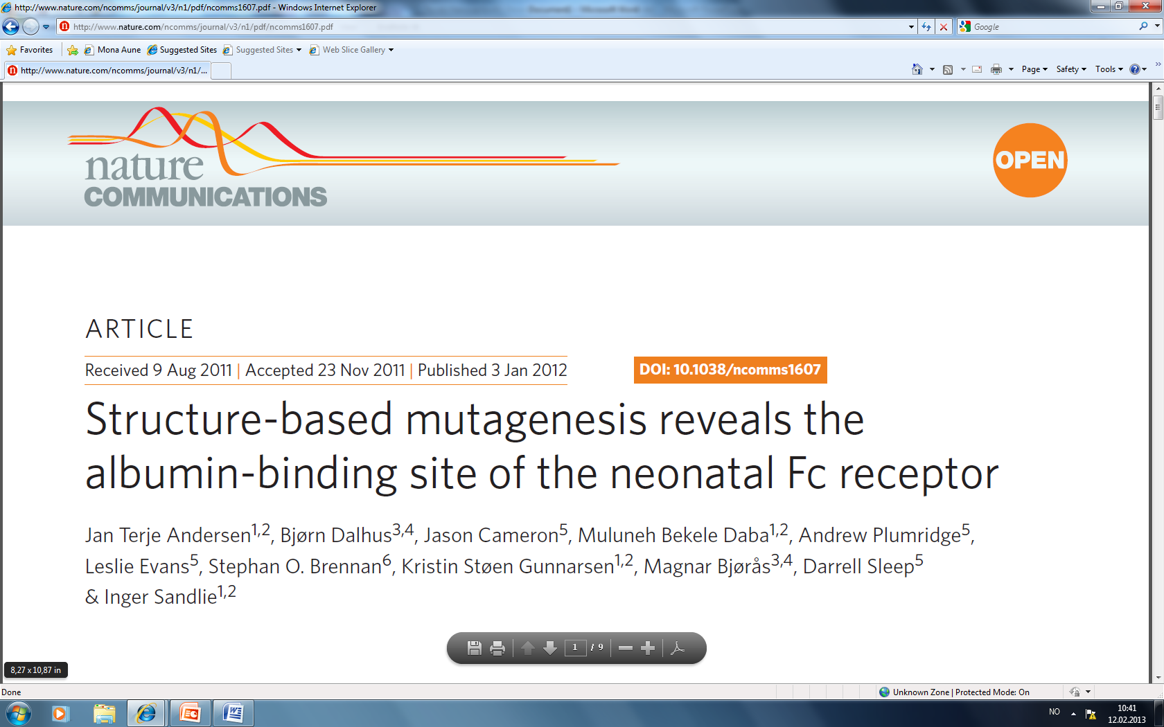
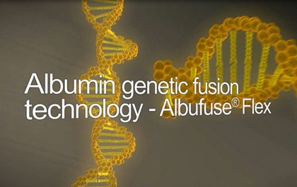
Patenter:
Albumin variants EPO9174698.2
Albumin derivatives EPO10159450.5
Chimeric albumins PCT/EP2010/066572
Albumin mutants EP11164989.3
Albumin variants and uses thereof EFS ID: 9984194
Albumin combination mutants EP12177916.9

Slide 12
Design av ”super”-ALBUMIN
Albumin gen
Albumin
legemiddel
En enkelt punktmutasjon (K573P) er nok til å forbedre bindingen til FcRn dramatisk.

Slide 13
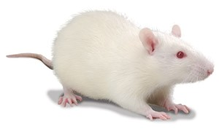
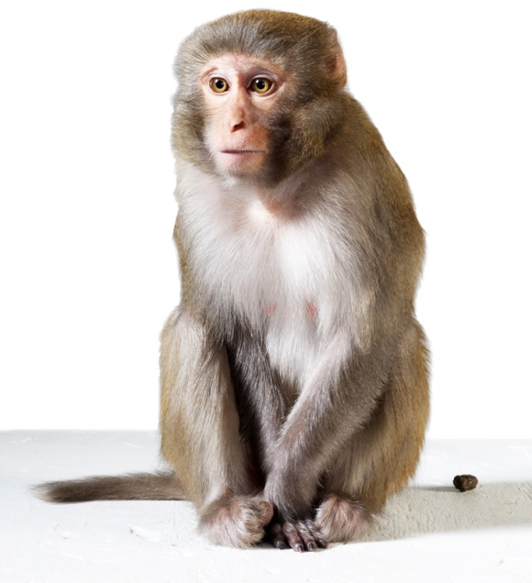
Albumin K573P har 2-3 folds økning i serum levetid i rotte og ape.
.

Slide 14
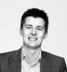
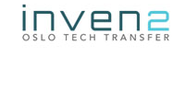
I avtalen med Novozymes solgte UiO IP mot milepælsinnbetalinger og royalties.
Jørund Sollid

Slide 15
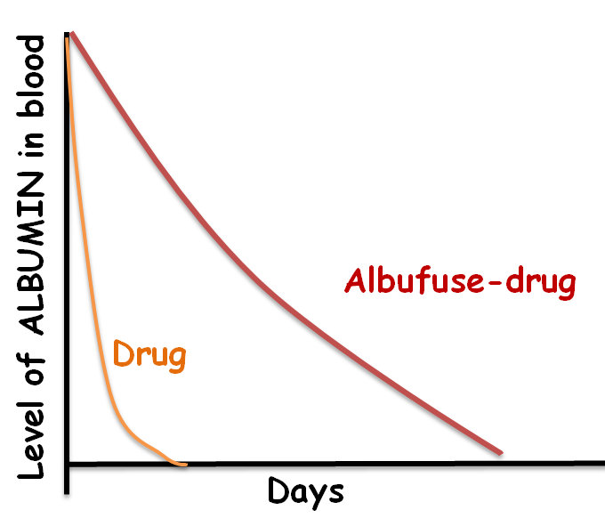
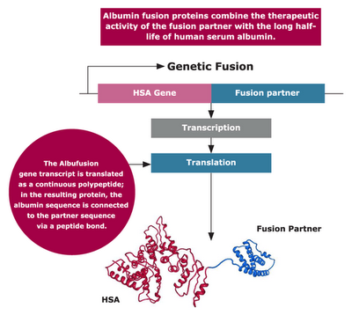
Veien til markedet og pasienten
Veltis®-teknologien lisensieres nå ut til små og store farmasøytiske selskaper i regi av Novozymes.
Hormonsubstitusjon. Diabeteskontroll. Koagulering. Behandling av betennelses-sykdommer.

Slide 16
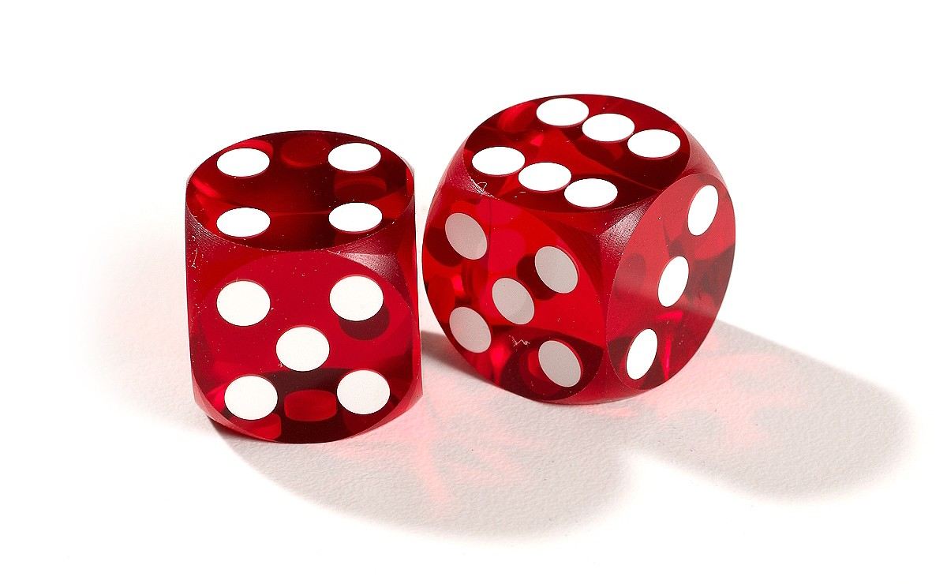
Nytte der man minst venter det

Slide 17

Nytte der man minst venter det
Forskerne ser forsknings-muligheten.
Sterke miljøer er robuste og har gjennomføringsevne
Sterke miljøer har en eller flere medarbeidere med stor interesse for innovasjon
75 prosent av ”disclosures of invention” til Inven2 kommer fra slike sterke Life Science miljøer.

Slide 18
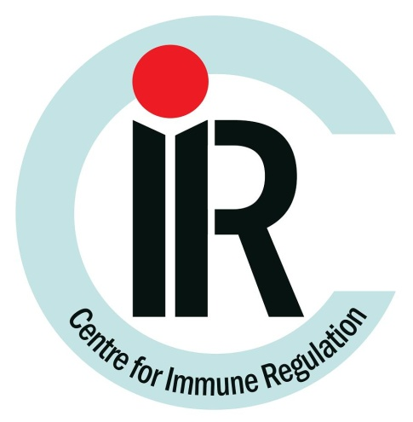
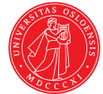




Centre for Immune Regulation
Inger Sandlie (inger.sandlie@ibv.uio.no)

Slide 19
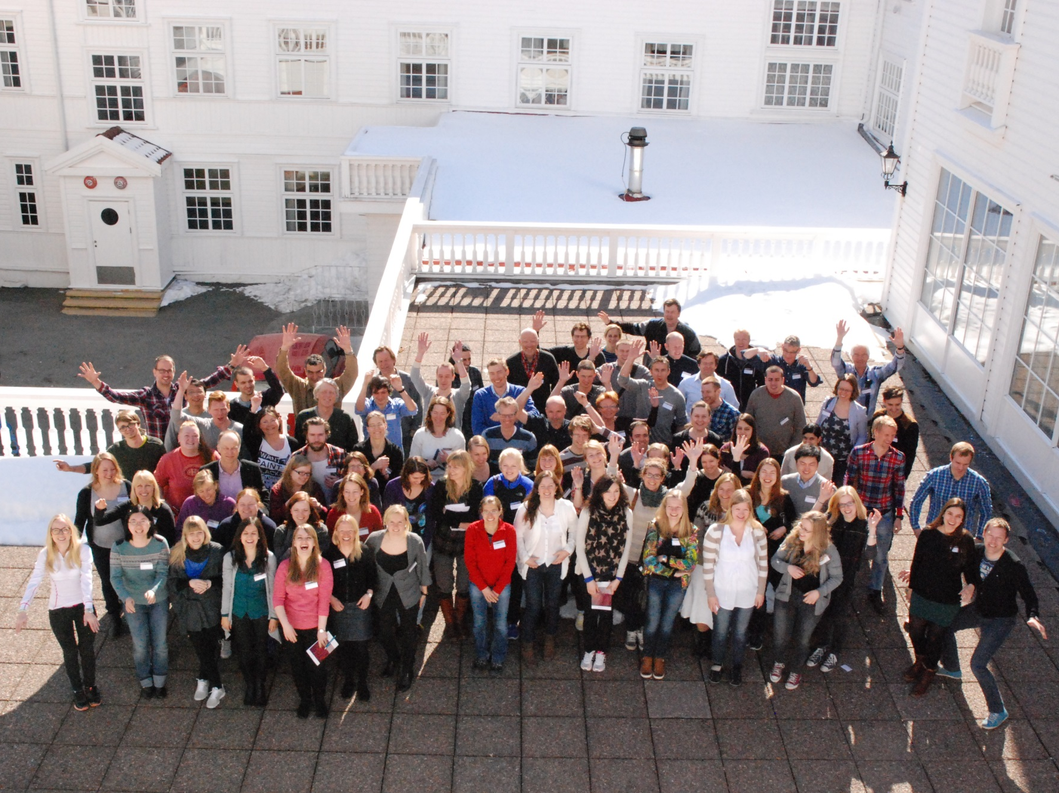


Slide 20
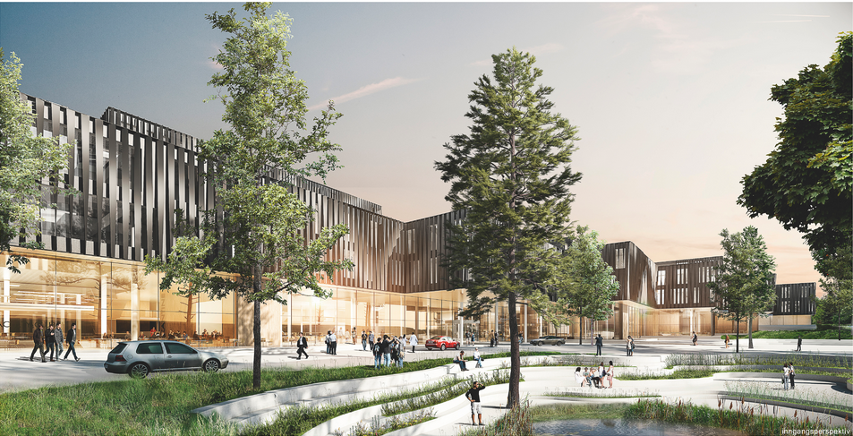
Notes:
VEV

Slide 21
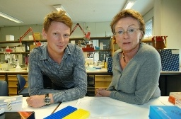
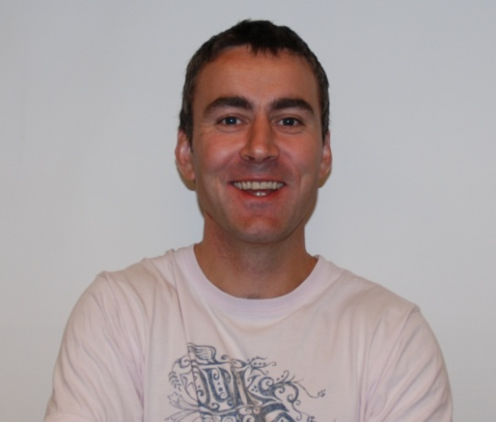
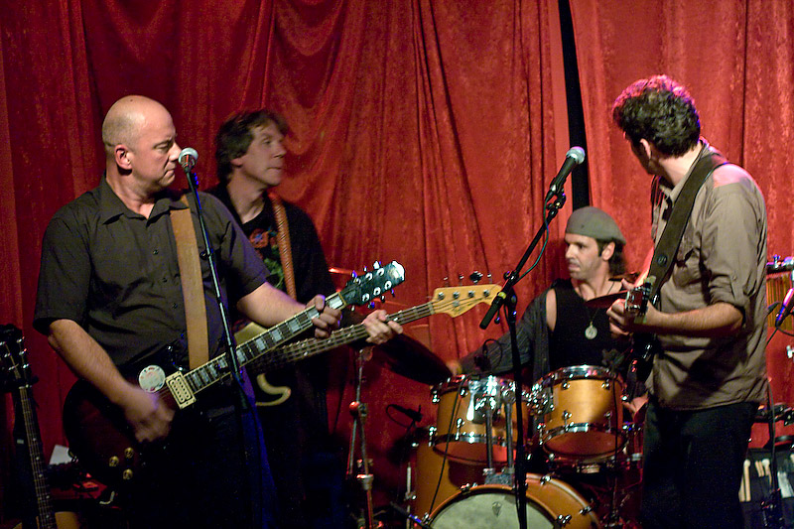
Innovasjon og kommersialisering
Samfunnsoppdrag for kunnskapssøkende, innsiktsfulle og kreative mennesker.
Vil sette fotavtrykk.
Men blir det penger av det?

Slide 22
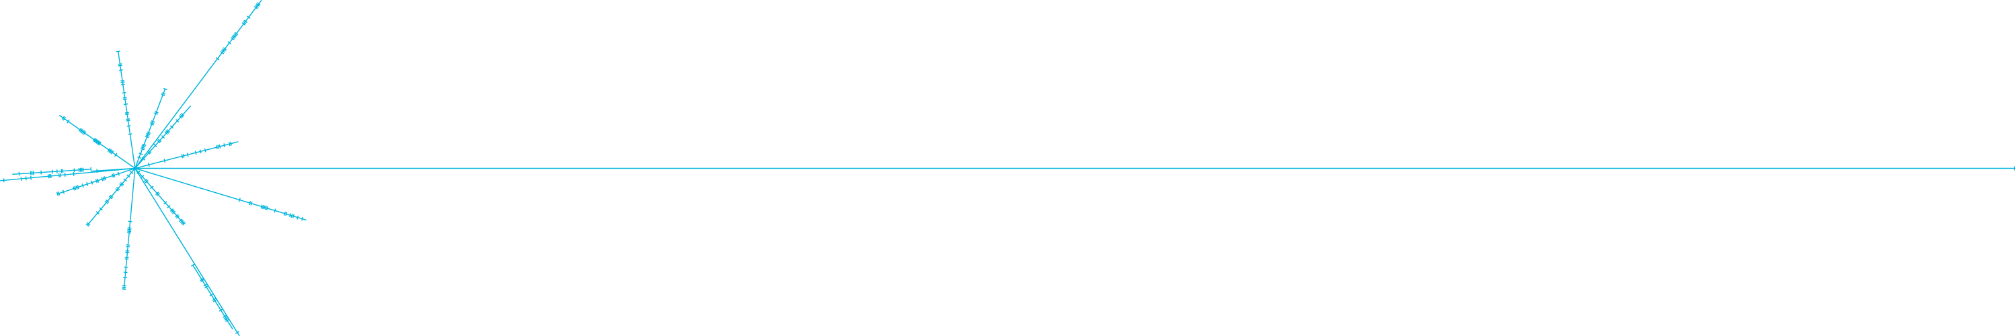
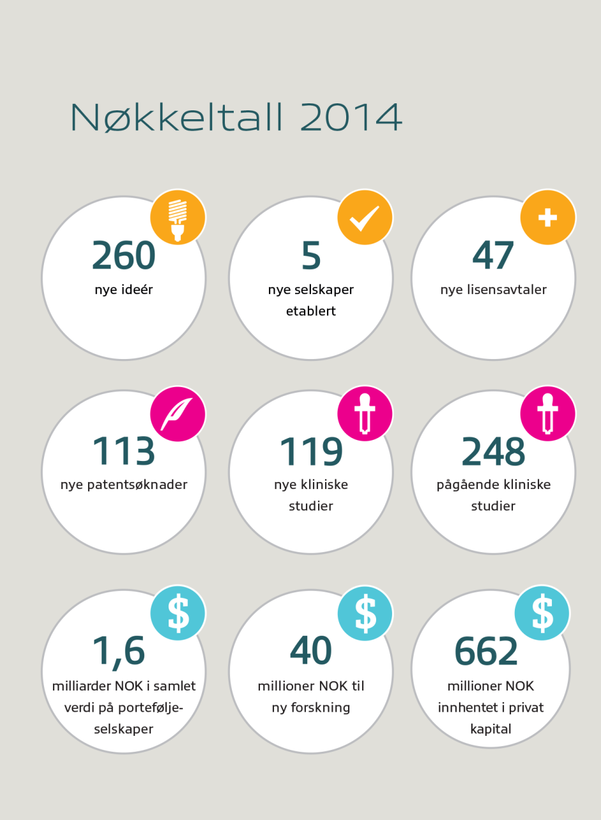

www.inven2.com

Slide 23
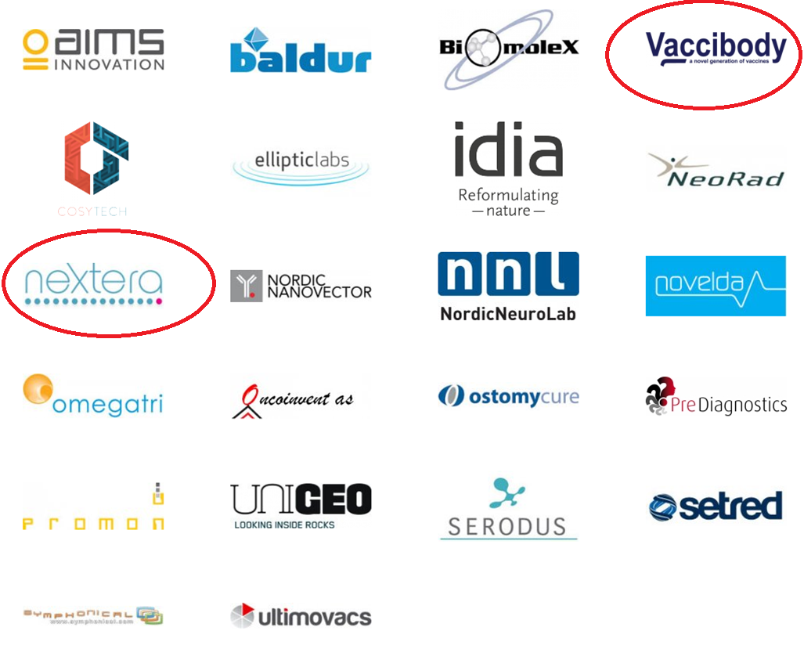

Slide 24
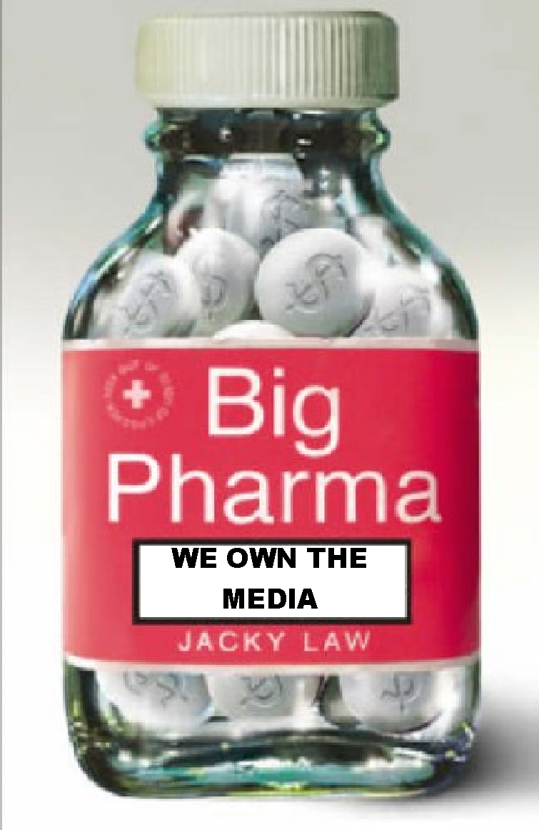
Endring
Notes:
Big Pharma er i endring.
I dag er det åpen innovasjon og felles ansvar for
Legemiddelutvikling som gjelder.
Nasjonalt samspill med eget Big Pharma er ikke
viktig – den som ser mulighetene, er i forkant.
Life Science er global business,
som vi gjør fra der vi er.
Noen blir kjøpt opp
andre vil gå hele veien til marked

Slide 25
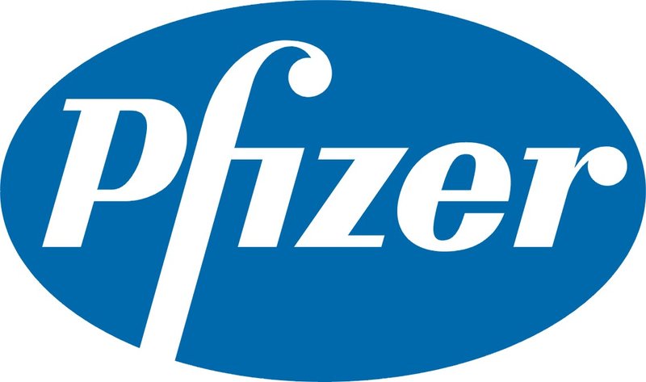
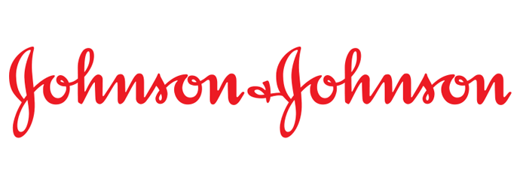
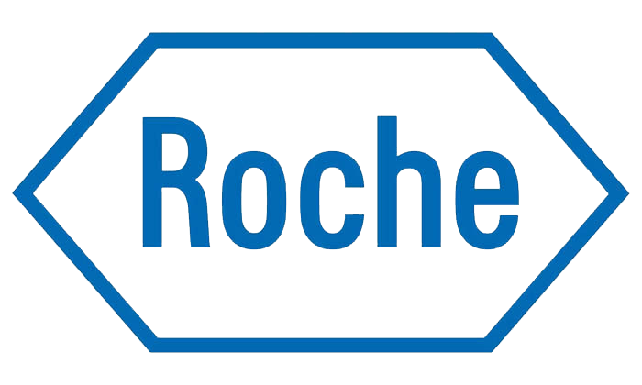
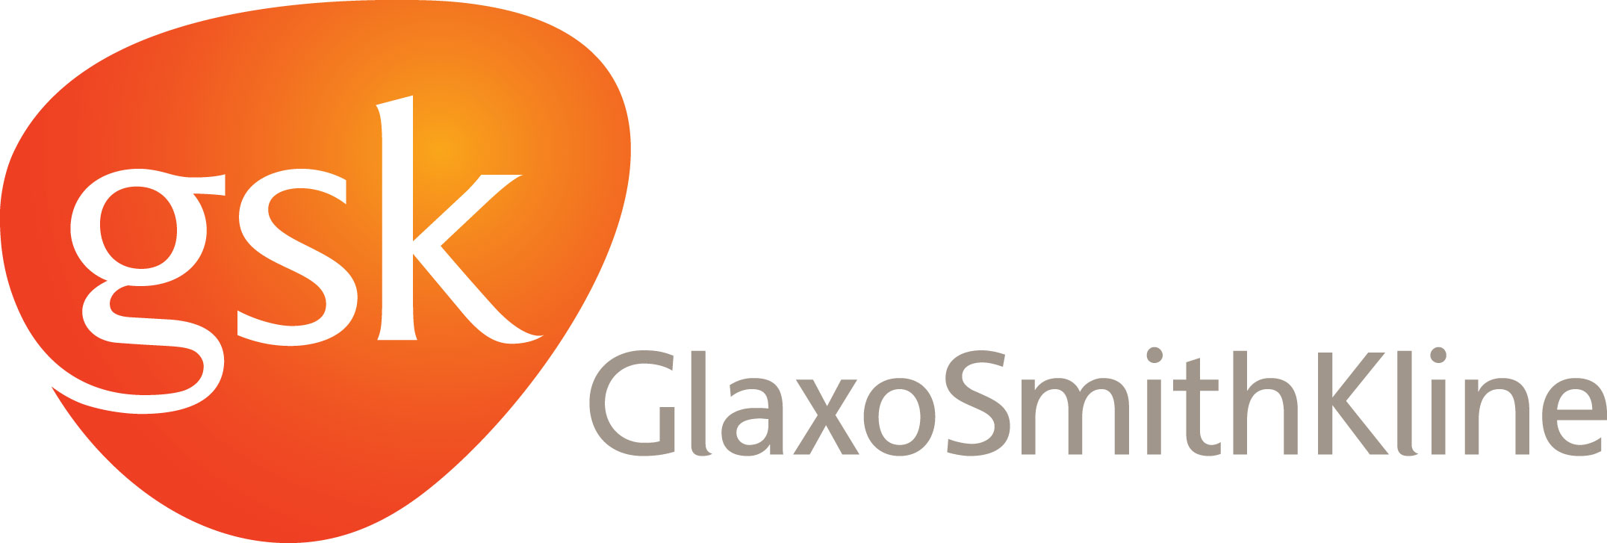


Notes:
Big Pharma er i endring.
I dag er det åpen innovasjon og felles ansvar for
Legemiddelutvikling som gjelder.
Nasjonalt samspill med eget Big Pharma er ikke
viktig – den som ser mulighetene, er i forkant.
Life Science er global business,
som vi gjør fra der vi er.
Noen blir kjøpt opp
andre vil gå hele veien til marked

Slide 26
Big Pharma er i endring.
I dag er det åpen innovasjon og felles ansvar for
legemiddelutvikling som gjelder.
Nasjonalt samspill med eget Big Pharma er ingen forutsetning –
den som ser mulighetene, er i forkant.
Life Science er global business,
som vi gjør fra der vi er.
Noen blir kjøpt opp
andre vil gå hele veien til marked

